Slide 1
选题介绍
企业股权知识表示与风险推理
从“谁持有股份”出发，追踪“谁控制企业、哪些关系需要核查”。
当企业背后还有企业，
只看一张股东表，就很难看清完整关系。
汇报主线：业务背景 → 案例问题 → 知识表示 → 推理与验证
组员姓名、学号与分工：待填写
人工智能课堂报告 · 第6组 · 企业股权知识表示与风险推理
01
Notes:
本次汇报研究企业股权知识表示与风险推理。我们从一个实际问题出发：银行或投资者审查一家企业时，如何从分散的股东记录中找到背后的控制人，并发现需要核查的关联关系？

Slide 2
01 研究背景
为什么需要穿透企业股权关系？
股权穿透：沿着多层股东关系向上追踪，找到最终的自然人及其持股路径。
业务场景
人工核查的困难
希望得到的答案
银行贷款审批、投资尽调
审查目标企业及其关联方
股东也可能是另一家企业
交易与担保分散在不同记录中
谁在背后控制企业？
风险线索由哪些事实支持？
因此，需要把分散记录连接起来，再按照明确规则追踪和推理。
人工智能课堂报告 · 第6组 · 企业股权知识表示与风险推理
02
Notes:
企业股权穿透，是沿着多层股东关系向上追踪。在贷款审批和投资尽调中，审查人员既要知道谁控制企业，也要判断交易双方是否有关联。多层持股、交叉担保和分散资料，使人工核查容易遗漏关系。

Slide 3
02 行业案例与本项目目标
从真实关系追踪案例缩小到课堂任务
行业参考：ICIJ Offshore Leaks 公开数据库连接人员、企业与中介信息。
真实案例给出的启发
我们的可运行任务
企业可以是其他企业的股东。
把记录组织成关系网络，才能沿链追踪。
数据仍需身份核实，出现关联不等于违法。
① 识别多层股权背后的控制人
② 找出共同控制下的交易线索
③ 检测循环持股与担保圈
课堂范围：4名自然人、12家虚构企业、25条原始关系；不复现ICIJ内部系统。
来源：https://offshoreleaks.icij.org/pages/about
人工智能课堂报告 · 第6组 · 企业股权知识表示与风险推理
03
Notes:
真实行业案例参考国际调查记者同盟的离岸数据库。它连接人员、企业和中介，帮助追踪公司背后的人。本项目借鉴这种关系追踪思路，使用虚构数据，完成控制人识别、关联交易核查和环路检测三个课堂任务。

Slide 4
03 案例与问题
以恒通科技为例：多层股权怎样影响判断？
以下名称与比例均来自本项目的虚构数据；箭头方向表示“股东 → 被投资企业”。
王建国
80%→
华鑫控股
65% →
华鑫实业
20% ↘
↙ 35%
问题一：谁能够控制恒通科技？
问题二：沿股权路径计算的权益是多少？
恒通科技
还需继续核查：若它与同一控制人旗下的企业交易，是否存在关联交易线索？
人工智能课堂报告 · 第6组 · 企业股权知识表示与风险推理
04
Notes:
来看贯穿演示的恒通科技案例。王建国持有华鑫控股百分之八十，华鑫控股持有华鑫实业百分之六十五。后二者分别持有恒通科技百分之二十和三十五。现在的问题是：王建国是否控制恒通科技，经济持股又是多少？

Slide 5
04 知识表示方法
把同一批记录表示成三种可计算的知识
图谱负责关系查询，规则负责条件推导，框架负责企业档案；三者共同支撑案例分析。
知识图谱
王建国 —持股80%→ 华鑫控股
适合路径与环路查询
难点：实体对齐与数据质量
谓词与产生式
Holds(P1,C1,0.8) → 控制规则
适合明确条件与证据解释
难点：规则多时匹配成本增加
框架表示
恒通科技 is_a 上市公司
适合属性继承与档案更新
难点：缺省值不等于已知事实
转换流程：关系记录 → 图谱与谓词事实 → 规则推导 → 结果写回企业框架和图谱
人工智能课堂报告 · 第6组 · 企业股权知识表示与风险推理
05
Notes:
为回答这些问题，我们采用三种表示。图谱把人和企业表示为节点，适合找路径。谓词与产生式把持股事实和控制条件写成规则，便于解释结论。框架通过槽和继承整理企业档案，但不擅长全局路径计算。

Slide 6
05 推理演示
沿着案例推出结论，并保留证据链
先说明控制规则，再计算经济持股；两者回答的问题不同。
控制关系的推导
经济持股的计算
华鑫控股控制华鑫实业（65%）
可支配股权：20%＋35%＝55%
控制关系向上传递到王建国
路径一：80%×20%＝16%
路径二：80%×65%×35%＝18.2%
两条路径合计：34.2%
继续推理：共同控制人＋企业间交易 → 关联交易待核查
每条结论记录来源规则和前提；配偶一致行动等属于教学假设，需另行取证。
人工智能课堂报告 · 第6组 · 企业股权知识表示与风险推理
06
Notes:
在简化规则下，华鑫控股控制华鑫实业，能够合并支配恒通科技百分之五十五的股份，再向上推导王建国的控制关系。经济持股则按路径相乘后求和，得到百分之三十四点二。控制权和经济持股不能混为一谈。

Slide 7
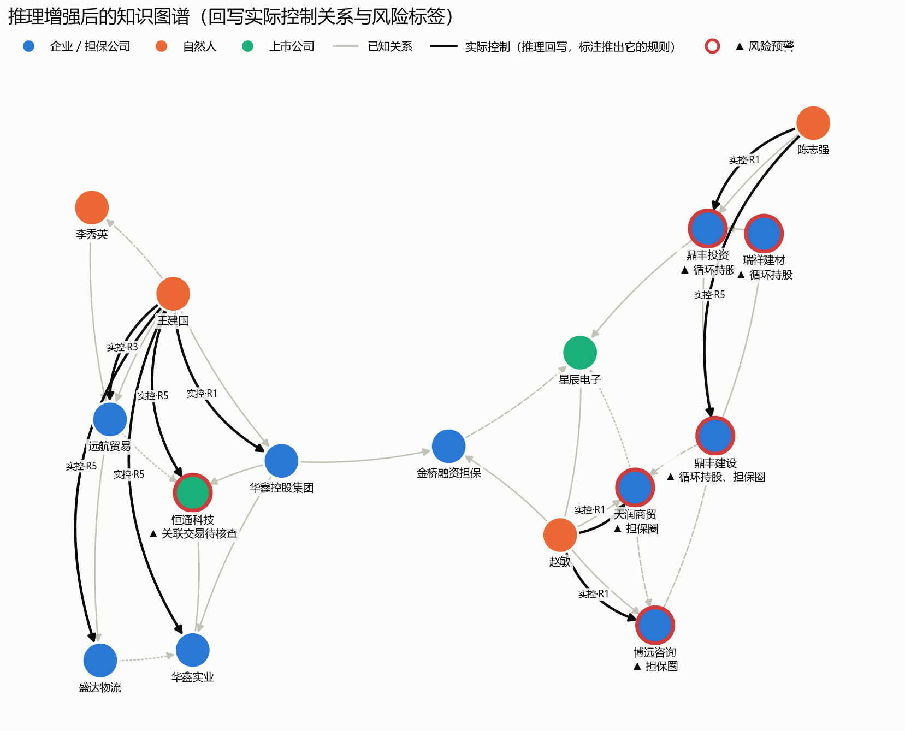
06 系统运行结果
从原始关系得到可解释的风险线索
完整流程：输入记录 → 正向推理与图查询 → 解释依据 → 回写图谱及企业档案。
运行结果与验证
53条事实 → 17个周期 → 135条事实
新增9条自然人控制关系
6家企业带风险线索，支持追溯依据
11项测试通过：控制链、环路、负例、边界
图中黑边为推理关系，红圈为风险线索
人工智能课堂报告 · 第6组 · 企业股权知识表示与风险推理
07
Notes:
程序运行后，五十三条初始事实扩充为一百三十五条，九条自然人控制关系写回图谱。循环持股、担保圈和交易待核查共涉及六家企业。十一项功能测试通过。这些结果验证了演示逻辑，不代表真实业务准确率。

Slide 8
07 效率实验
相同查询任务，不同表示的效率如何？
在相同无环数据上先核对查询结果一致，再比较图DFS、SQL递归CTE和逐层JOIN。
图 DFS
0.564 ms
SQL 递归 CTE
1.033 ms
SQL 逐层 JOIN
0.770 ms
430实体 / 792条边 / 20个目标 / 9轮重复；显示8层查询的轮间中位耗时。
计时包含结果物化，不含建库与绘图；小规模内存实验不等同于生产数据库评测。
人工智能课堂报告 · 第6组 · 企业股权知识表示与风险推理
08
Notes:
我们还比较了同一多跳股东查询的效率。固定四百三十个实体，查询二十个目标，重复九轮。八层查询中，图遍历约零点五六毫秒，SQL两种实现分别约一点零三和零点七七毫秒。优势仅适用于当前数据与实现。

Slide 9
08 总结与展望
回到业务问题：把分散记录变成有依据的线索
本项目完成了一个小型、可运行、可追溯的知识表示与推理系统。
本次完成了什么
仍有哪些不足
用三种知识表示组织同一案例
演示控制关系、路径和环路推理
用证据链与等价查询验证结果
虚构数据，控制规则覆盖有限
循环股权按简单路径截断
后续加入时间、来源、身份核验及增量推理
结论：表示方法要匹配任务；推理结论要有证据，也要说明适用条件。
参考：ICIJ Offshore Leaks；Hogan等《Knowledge Graphs》；课程第2章；NetworkX与SQLite文档。完整书目见报告。
人工智能课堂报告 · 第6组 · 企业股权知识表示与风险推理
09
Notes:
回到开头的问题，系统能够把分散股东记录连接起来，推导控制链，并给出关联风险的证据。图谱、规则和框架各有所长。当前仍受虚构数据和简化规则限制，下一步需要补充时间与来源、身份核验和动态更新，再用于真实核查。

